Slide 1

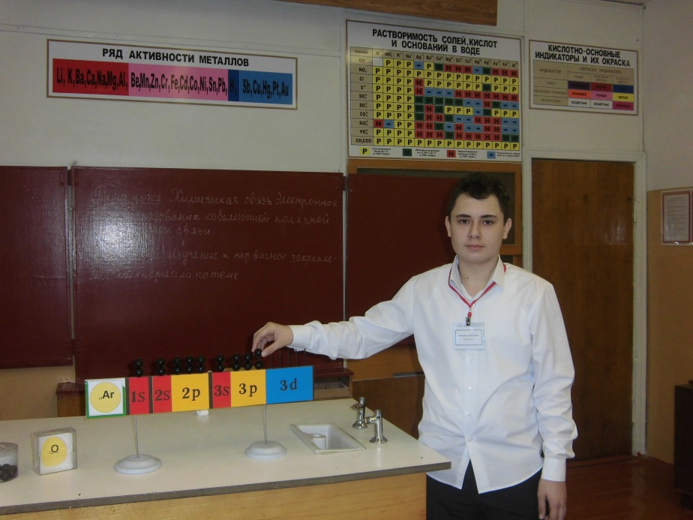
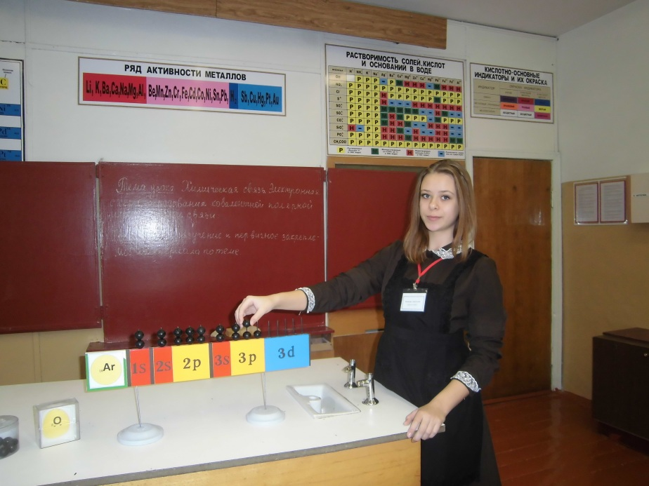
Составление электронных конфигураций атомов на макете
Задание 1.
Составить электронную формулу атома аргона. Чему равно максимальное число электронов на внешнем электронном слое? Чему равно число электронов на внешнем слое атомов элементов главных подгрупп ?
Задание 2.
Составить электронную формулу атома хлора. По электронной формуле определить положение этого элемента в периодической системе. Определить, сколько электронов не хватает этому элементу до завершения внешнего электронного слоя.

